Slide 1
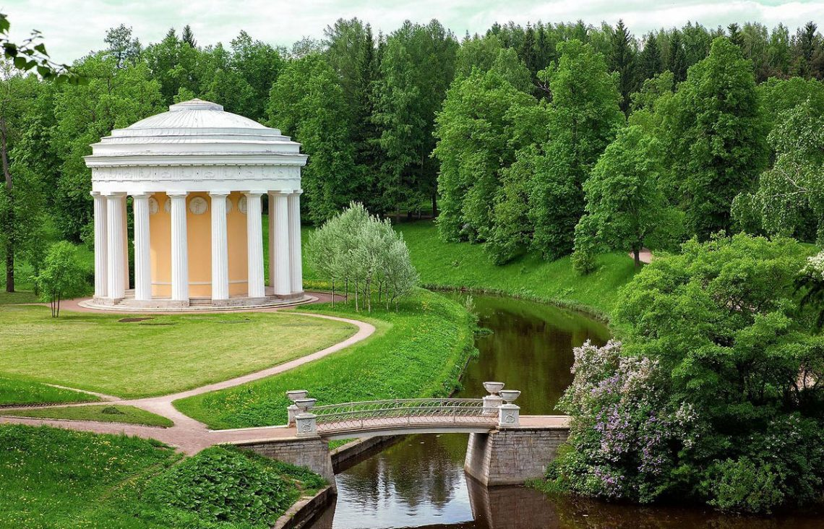
XV Международная олимпиада в сфере ИТ «IT-Планета 2024»Терра-Политех.
Павловский парк “Перезагрузка”
Решение к отборочному этапу
Команда "Санкт-Петербургский государственный университет телекоммуникаций им. проф. М.А. Бонч-Бруевича
Студенты группы ИСТ-431М:
Широков А.А.
Середкин П.В.
Гольдин И.И.
Чупятов Д.В.

Slide 2
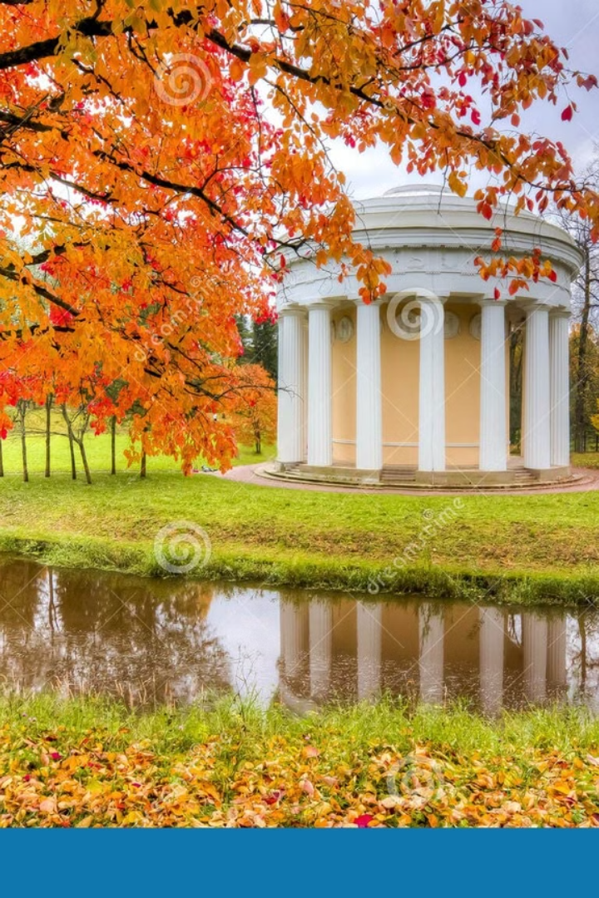
Павловский парк: Новая концепция популяризации
Павловский парк, расположенный в Санкт-Петербурге, является уникальным памятником истории и культуры. Этот великолепный дворцово-парковый ансамбль, занимающий площадь около 600 гектаров, привлекает посетителей своей неповторимой ландшафтной архитектурой, историческими зданиями и насыщенной культурной жизнью. Цель данной презентации – представить новую концепцию популяризации парка, направленную на привлечение новой аудитории и повышение его значимости в современном культурном пространстве.
За последние пять лет посещаемость парка составила в среднем 500 000 человек в год, однако наблюдается тенденция к снижению интереса со стороны молодежи. Проект "Павловский парк: Перезагрузка" направлен на решение этой проблемы и раскрытие всего потенциала этого уникального места.

Slide 3
Проблемы и возможности Павловского парка
Текущая ситуация
Возможности для улучшения
Снижение посещаемости среди молодежи на 15% за последние 3 года.
Активное использование цифровых технологий для привлечения внимания и повышения вовлеченности посетителей.
Недостаточная осведомленность о событиях и мероприятиях, проводимых в парке.
Развитие новых форматов мероприятий и развлечений, ориентированных на разные возрастные группы.
Ограниченная интерактивность и отсутствие современных сервисов, отвечающих потребностям современной аудитории.
Улучшение инфраструктуры парка и создание комфортной среды для посетителей.
Необходимо адаптировать парк к современным требованиям, сделав его более привлекательным и интересным для молодежи и других целевых групп. Это позволит сохранить историческое и культурное наследие Павловского парка для будущих поколений.

Slide 4
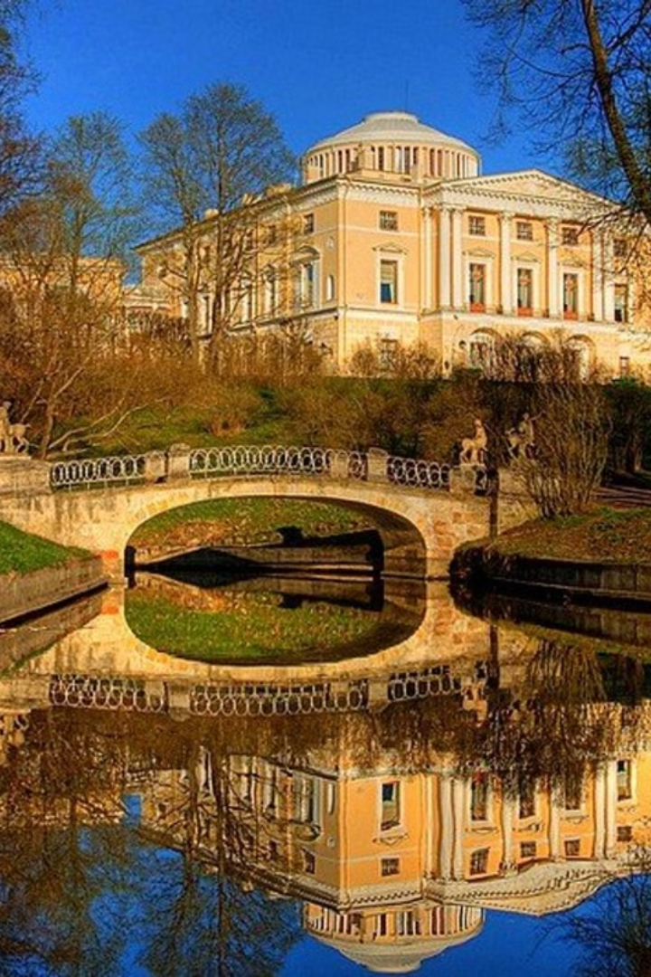



Описание проекта "Павловский парк: Перезагрузка"
Мобильное приложение
Разработка интерактивной карты и аудиогида, доступных на разных языках.
QR-коды и квесты
Организация тематических квестов и игр с использованием QR-кодов, расположенных на территории парка.
Онлайн-платформа
Создание онлайн-платформы для бронирования экскурсий, покупки билетов и получения информации о парке.
Проект "Павловский парк: Перезагрузка" представляет собой комплексную программу по созданию современного интерактивного пространства, сочетающего историческую ценность парка с передовыми технологиями и современными форматами развлечений. Концепция проекта направлена на повышение посещаемости парка, привлечение новой аудитории и укрепление его статуса как важного культурного центра Санкт-Петербурга.

Slide 5




Социальная среда и целевая аудитория
Молодежь (18-35 лет)
Семьи с детьми
Туристы
Ищущие образовательные и развлекательные программы для детей разного возраста.
Посещающие Санкт-Петербург и желающие познакомиться с его историческими и культурными достопримечательностями.
Интересующиеся историей, культурой, активным отдыхом и современными технологиями.
Социальная среда Павловского парка характеризуется разнообразием интересов и потребностей различных групп населения. Проект ориентирован на удовлетворение этих потребностей путем создания интерактивного и познавательного пространства, доступного для всех категорий посетителей. Учет интересов и предпочтений целевой аудитории является ключевым фактором успешной реализации проекта.

Slide 6
Концепция проекта: Интерактивный парк
AR-объекты и персонажи
1
Создание виртуальных объектов и персонажей с использованием технологий дополненной реальности.
Интерактивные сценарии
2
Интеграция исторических фактов и легенд в интерактивные сценарии и квесты.
Фотозоны с AR-эффектами
3
Создание уникальных фотозон с использованием AR-эффектов.
Концепция интерактивного парка предполагает активное использование современных технологий для создания уникального и увлекательного опыта для посетителей. Например, с помощью AR-технологий можно воссоздать Павловский дворец в разные исторические периоды, позволив посетителям увидеть его таким, каким он был в прошлом. Это позволит сделать посещение парка не только приятным, но и познавательным.

Slide 7
Блок-схема проекта
Мобильное приложение
Карта парка
Блок-схема проекта наглядно демонстрирует взаимодействие между различными компонентами, обеспечивая комплексный и взаимосвязанный подход к популяризации Павловского парка. Каждый элемент играет важную роль в создании интерактивного и привлекательного пространства для посетителей. Слаженная работа всех компонентов является залогом успешной реализации проекта.
Аудиогид
Квесты
Информация о мероприятиях
QR-коды
Интерактивный контент
Исторические факты
Онлайн-платформа
Бронирование экскурсий
Покупка билетов
Информация о парке
Маркетинговая кампания
Социальные сети
Реклама в интернете
Партнерские программы

Slide 8
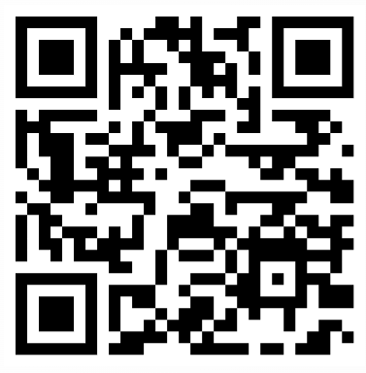
Баннер расположения QR-кодов
Исторические факты
Аудиогид
Информация о парке и его достопримечательностях.
Аудиогид на разных языках для самостоятельных прогулок.
Баннеры с QR-кодами будут размещены в ключевых точках парка, обеспечивая максимальный охват аудитории. Оптимальное расположение баннеров будет определено на основе анализа посещаемости различных зон парка. Баннеры должны быть яркими и привлекательными, с четкой и понятной информацией о доступном контенте.
QR Павловского сайта

Slide 9
Оценка эффективности проекта
Увеличение посещаемости
1
Увеличение посещаемости парка на 20% в год.
Рост числа скачиваний
2
Рост числа скачиваний мобильного приложения и использования QR-кодов.
Повышение удовлетворенности
3
Повышение уровня удовлетворенности посетителей.
Ключевые показатели эффективности проекта включают увеличение посещаемости парка, рост числа скачиваний мобильного приложения и использования QR-кодов, а также повышение уровня удовлетворенности посетителей. Оценка эффективности будет проводиться путем сбора данных, анализа статистики и проведения опросов. Результаты оценки будут использованы для корректировки стратегии и повышения эффективности проекта.

Slide 10
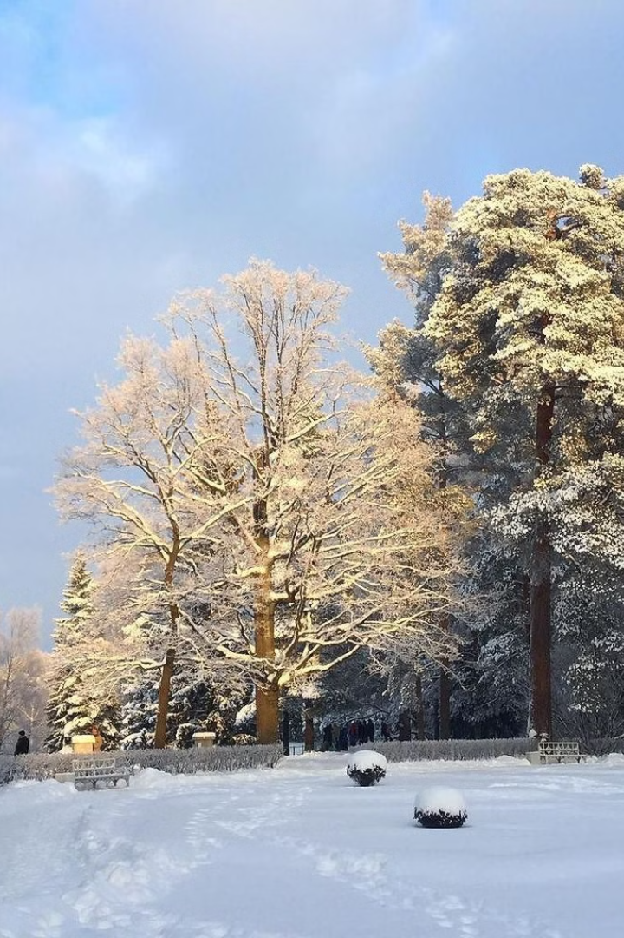
Заключение
Проект "Павловский парк: Перезагрузка" представляет собой инновационный подход к популяризации исторического и культурного наследия, сочетающий современные технологии с уникальной атмосферой Павловского парка. Реализация проекта позволит привлечь новую аудиторию, повысить интерес к парку и укрепить его статус как важного культурного центра Санкт-Петербурга. Мы призываем к сотрудничеству и поддержке нашей инициативы, чтобы вместе сделать Павловский парк еще более привлекательным и интересным для всех.

